Slide 1
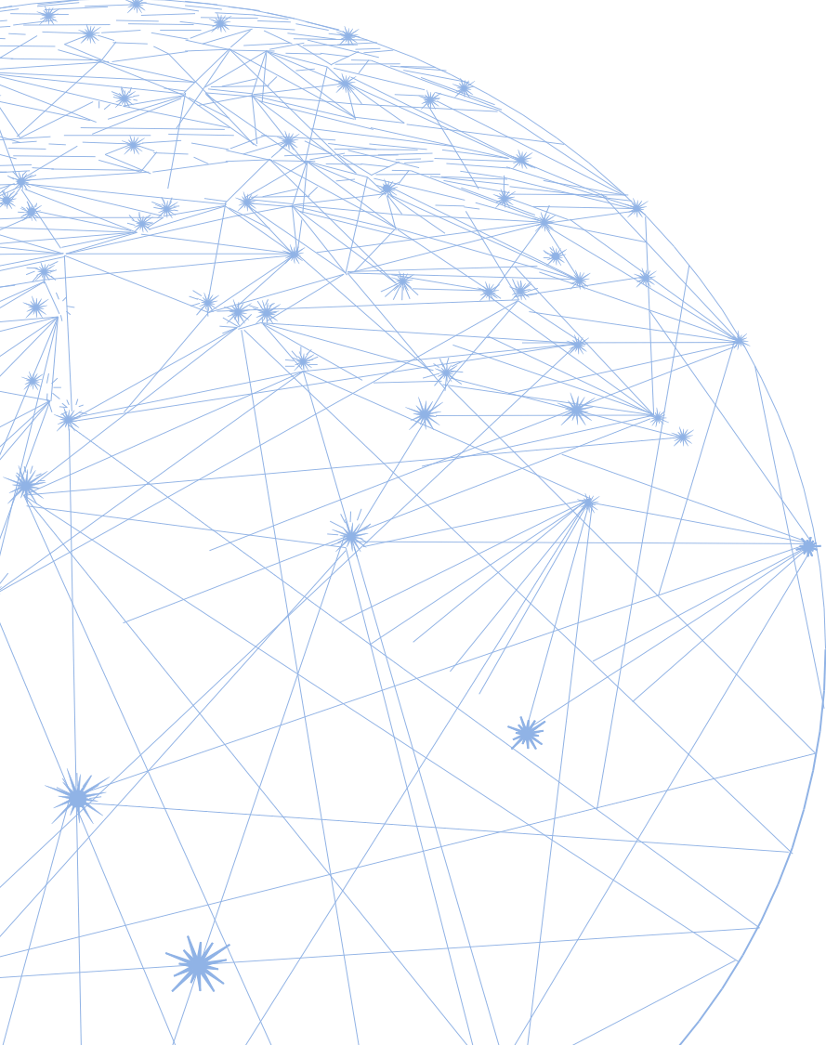

В. А. Смирнов
доктор физ.-мат. наук, профессор,
заведующий кафедрой
элементарной математики и теории чисел
Московского педагогического
государственного университета
О практической направленности
изучения тригонометрии
сайт: vasmirnov.ru
эл. почта: v-a-smirnov@mail.ru
25.03.2025

Slide 2
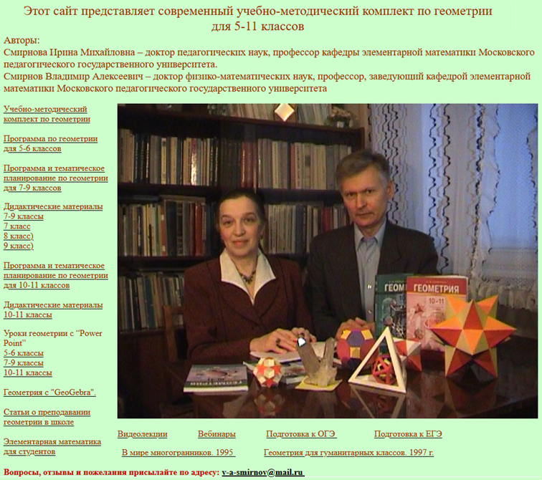
Авторский сайт: vasmirnov.ru
Notes:
В режиме слайдов ответы появляются после кликанья мышкой

Slide 3

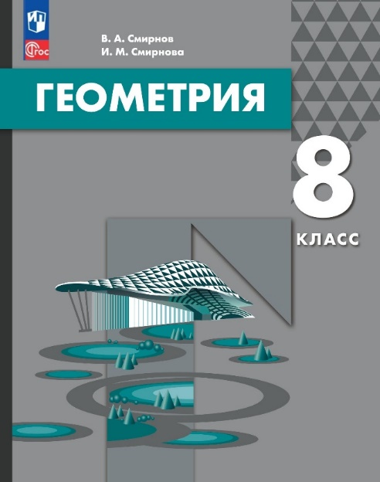

Наши новые учебники геометрии, входящие в Федеральный перечень 2023-2024 уч. г.

Slide 4


Notes:
В режиме слайдов ответы появляются после кликанья мышкой

Slide 5
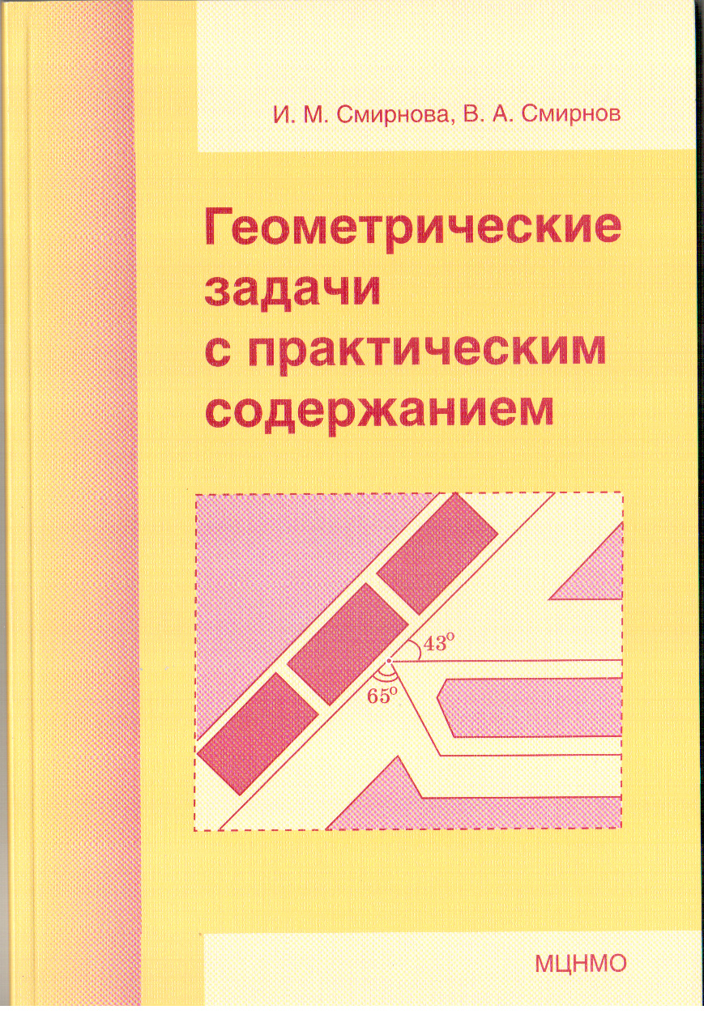
Notes:
В режиме слайдов ответы появляются после кликанья мышкой

Slide 6
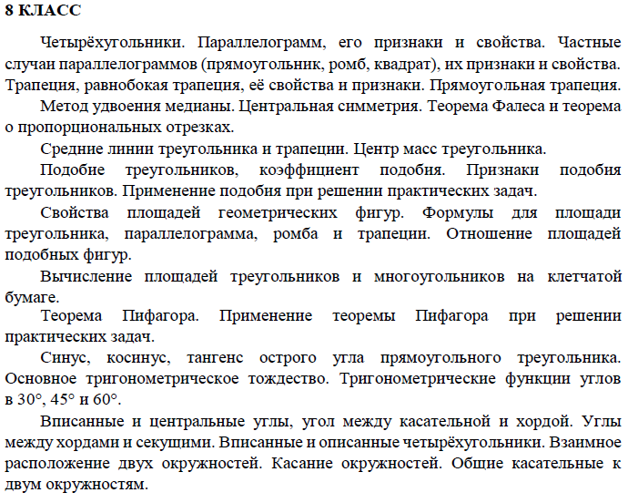
Федеральная рабочая программа

Slide 7
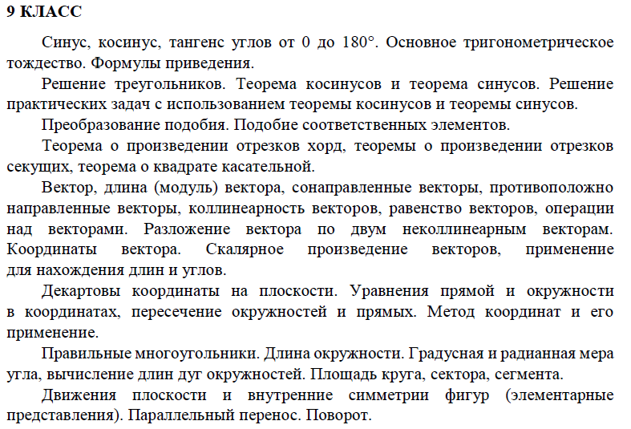

Slide 8
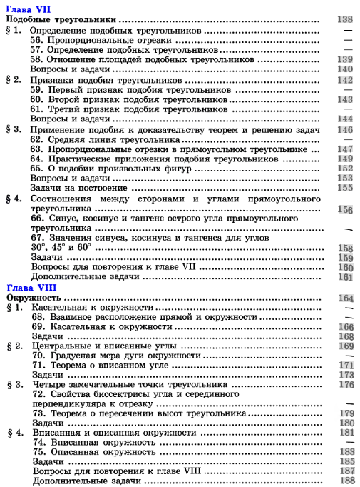
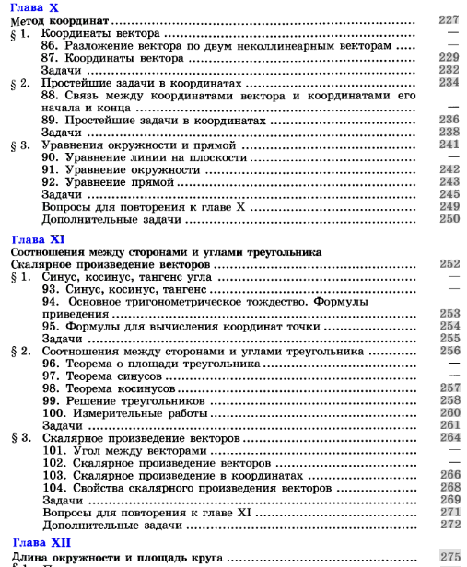
Учебник Л.С. Атанасяна и др.

Slide 9
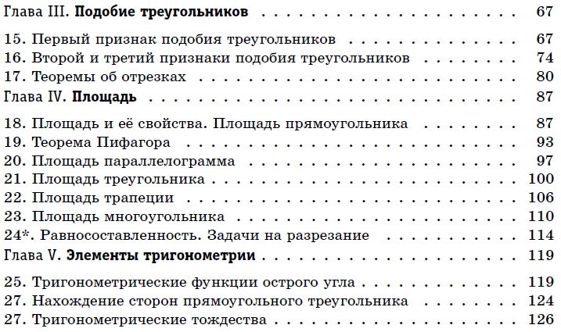
Наш учебник 8 класс

Slide 10
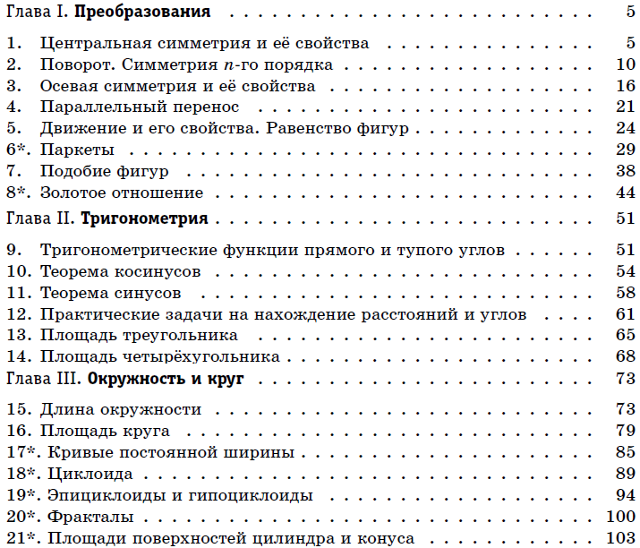
Наш учебник 9 класс

Slide 11
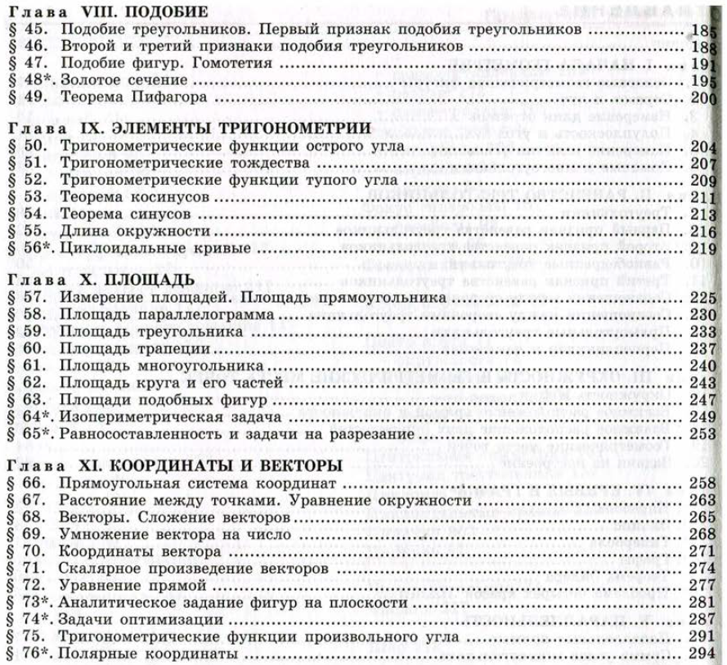
Наш учебник 7-9
9 класс

Slide 12
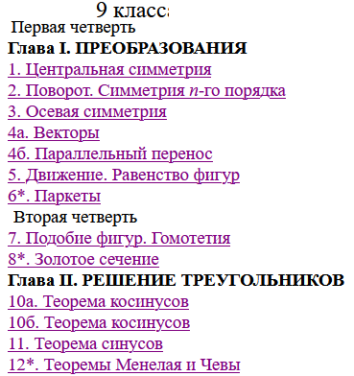
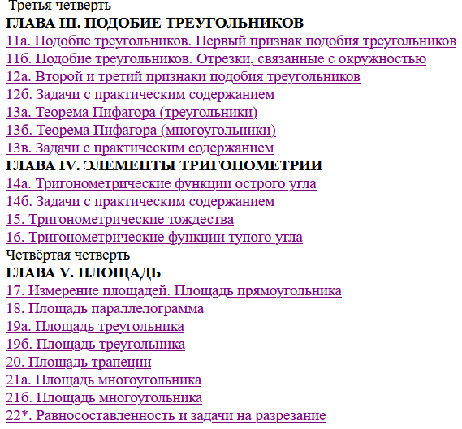
Презентации на сайте vasmirnov.ru
8 класс

Slide 13
Тригонометрические функции острого угла
Notes:
В режиме слайдов ответы появляются после кликанья мышкой

Slide 14
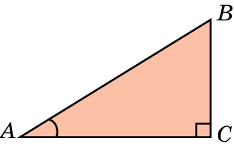
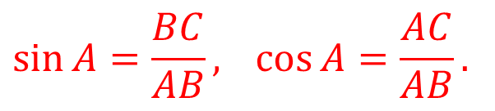
Синусом острого угла прямоугольного треугольника называется отношение противолежащего к этому углу катета к гипотенузе. Синус угла А обозначается sin A.
Косинусом острого угла прямоугольного треугольника называется отношение прилежащего к этому углу катета к гипотенузе. Косинус угла А обозначается cos A.
По определению,
$$\sin{A}=\frac{BC}{AB}, \cos{A}=\frac{AC}{AB}.$$
Notes:
В режиме слайдов ответы появляются после кликанья мышкой

Slide 15
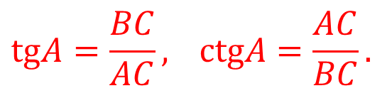
Тангенсом острого угла прямоугольного треугольника называется отношение противолежащего к этому углу катета к прилежащему. Тангенс угла А обозначается tg A.
Котангенсом острого угла прямоугольного треугольника называется отношение прилежащего к этому углу катета к противолежащему. Котангенс угла А обозначается сtg A.
По определению,
$$tgA=\frac{BC}{AC}, ctgA=\frac{AC}{BC}.$$
Notes:
В режиме слайдов ответы появляются после кликанья мышкой

Slide 16
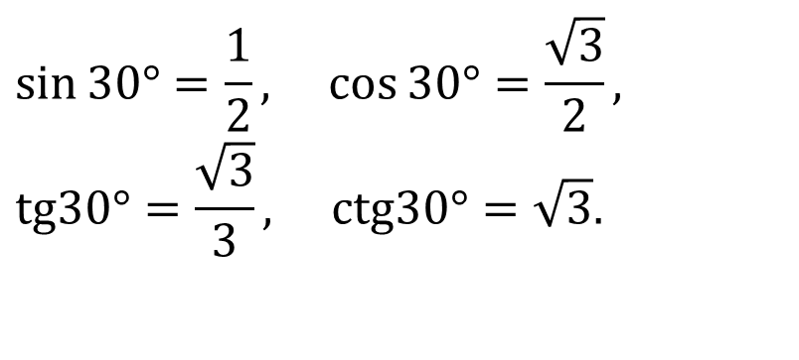
Упражнение 1
Найдите значения тригонометрических функций угла в 30^{о}.
$$\sin{30°}=\frac{1}{2}, \cos{30°}=\frac{\sqrt{3}}{2}, \\ tg30°=\frac{\sqrt{3}}{3}, ctg30°=\sqrt{3}.$$
Ответ:
Notes:
В режиме слайдов ответы появляются после кликанья мышкой

Slide 17
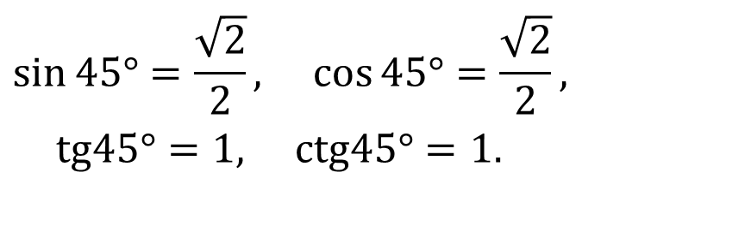
Упражнение 2
Найдите значения тригонометрических функций угла в 45^{о}.
$$\sin{45°}=\frac{\sqrt{2}}{2}, \cos{45°}=\frac{\sqrt{2}}{2}, \\ tg45°=1, ctg45°=1.$$
Ответ:
Notes:
В режиме слайдов ответы появляются после кликанья мышкой

Slide 18
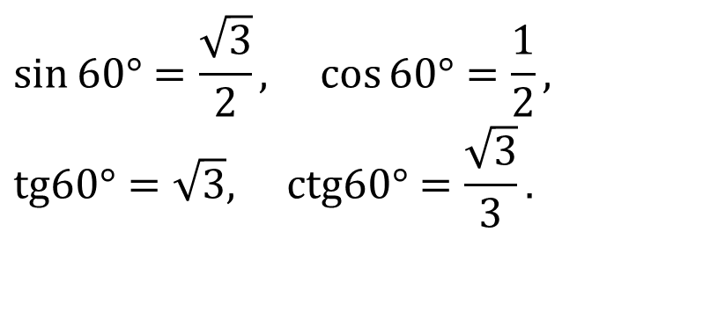
Упражнение 3
Найдите значения тригонометрических функций угла в 60^{о}.
$$\sin{60°}=\frac{\sqrt{3}}{2}, \cos{60°}=\frac{1}{2}, \\ tg60°=\sqrt{3}, ctg60°=\frac{\sqrt{3}}{3}.$$
Ответ:
Notes:
В режиме слайдов ответы появляются после кликанья мышкой

Slide 19
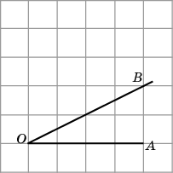
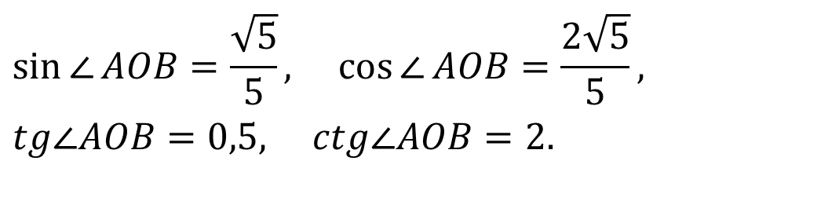
Упражнение 4
Найдите значения тригонометрических функций угла AOB, изображенного на рисунке.
$$\sin{∠}AOB=\frac{\sqrt{5}}{5}, \cos{∠}AOB=\frac{2\sqrt{5}}{5}, \\ tg∠AOB=0,5, ctg∠AOB=2.$$
Ответ:
Notes:
В режиме слайдов ответы появляются после кликанья мышкой

Slide 20
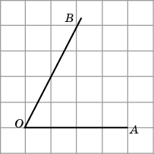
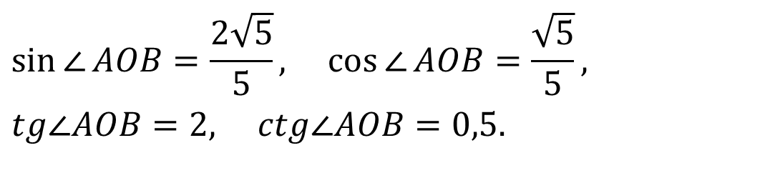
Упражнение 5
Найдите значения тригонометрических функций угла AOB, изображенного на рисунке.
$$\sin{∠}AOB=\frac{2\sqrt{5}}{5}, \cos{∠}AOB=\frac{\sqrt{5}}{5}, \\ tg∠AOB=2, ctg∠AOB=0,5.$$
Ответ:
Notes:
В режиме слайдов ответы появляются после кликанья мышкой

Slide 21
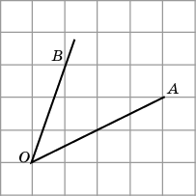
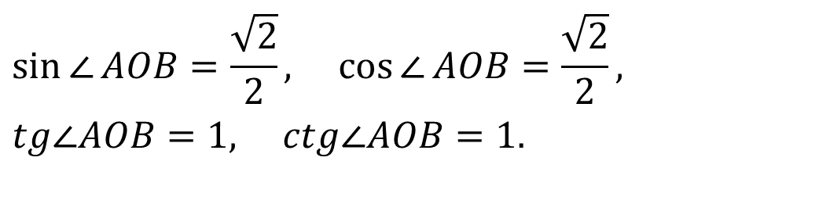
Упражнение 6
Найдите значения тригонометрических функций угла AOB, изображенного на рисунке.
$$\sin{∠}AOB=\frac{\sqrt{2}}{2}, \cos{∠}AOB=\frac{\sqrt{2}}{2}, \\ tg∠AOB=1, ctg∠AOB=1.$$
Ответ:
Notes:
В режиме слайдов ответы появляются после кликанья мышкой

Slide 22
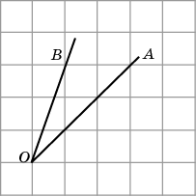
Упражнение 7
Найдите значения тригонометрических функций угла AOB, изображенного на рисунке.
$$\sin{∠}AOB=\frac{\sqrt{5}}{5}, \cos{∠}AOB=\frac{2\sqrt{5}}{5}, \\ tg∠AOB=0,5, ctg∠AOB=2.$$
Ответ:
Notes:
В режиме слайдов ответы появляются после кликанья мышкой

Slide 23
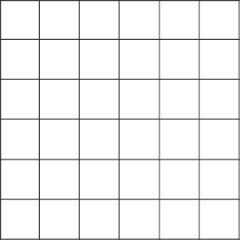
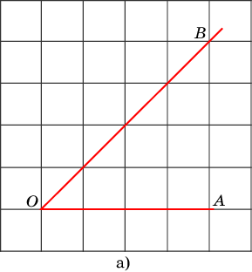
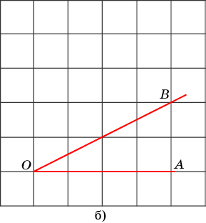
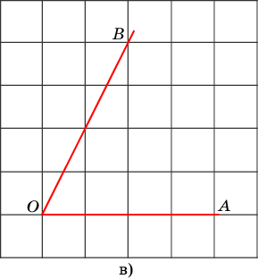
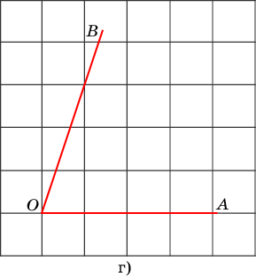
Упражнение 8
На клетчатой бумаге изобразите угол, тангенс которого равен: а) 1; б) 0,5; в) 2; г) 3.
Ответ:
Notes:
В режиме слайдов ответы появляются после кликанья мышкой

Slide 24
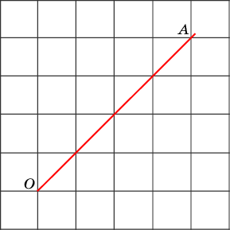
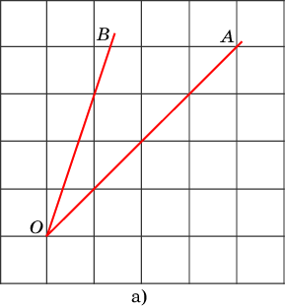
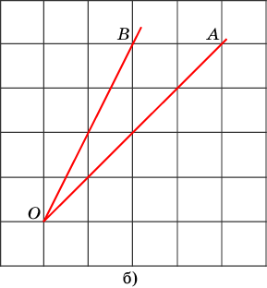
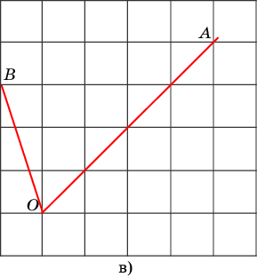
Упражнение 9
От луча OA отложите угол, тангенс которого равен: а) 1/2; б) 1/3; в) 2.
Ответ:
Notes:
В режиме слайдов ответы появляются после кликанья мышкой

Slide 25
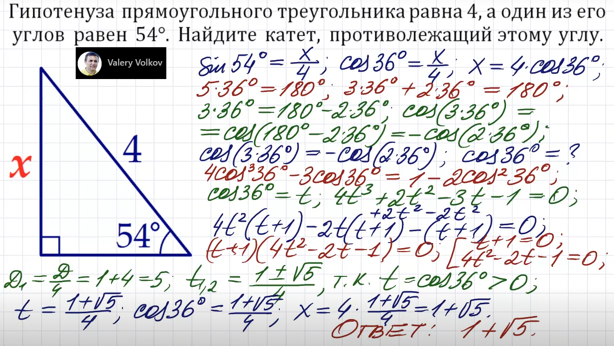
Задача из интернета
Правильное решение и ответ непосредственно следует из свойств золотых треугольников.
Notes:
В режиме слайдов ответы появляются после кликанья мышкой

Slide 26
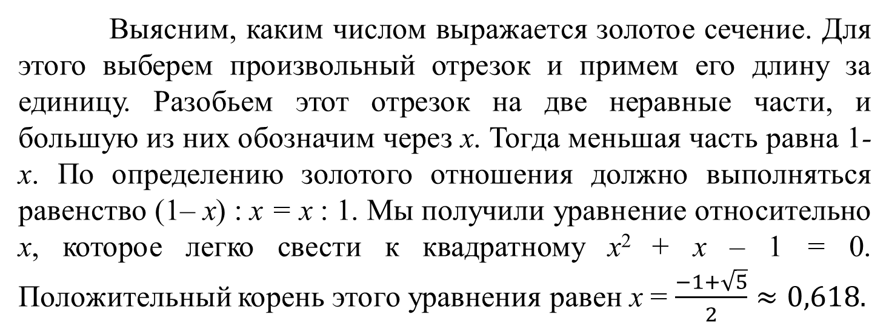

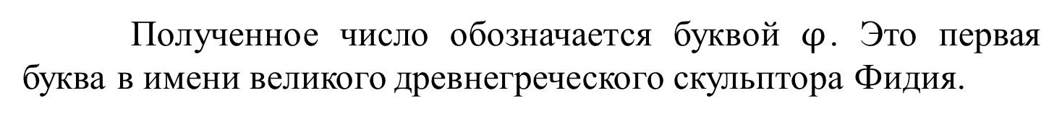
Золотым сечением называется такое делением целого на две неравные части, при котором меньшая часть так относится к большей, как большая часть относится ко всему целому.
Notes:
В режиме слайдов ответы появляются после кликанья мышкой

Slide 27
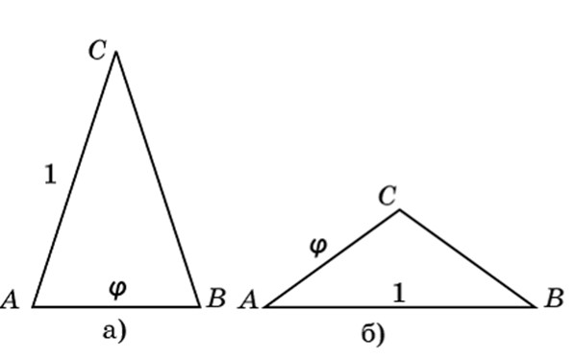
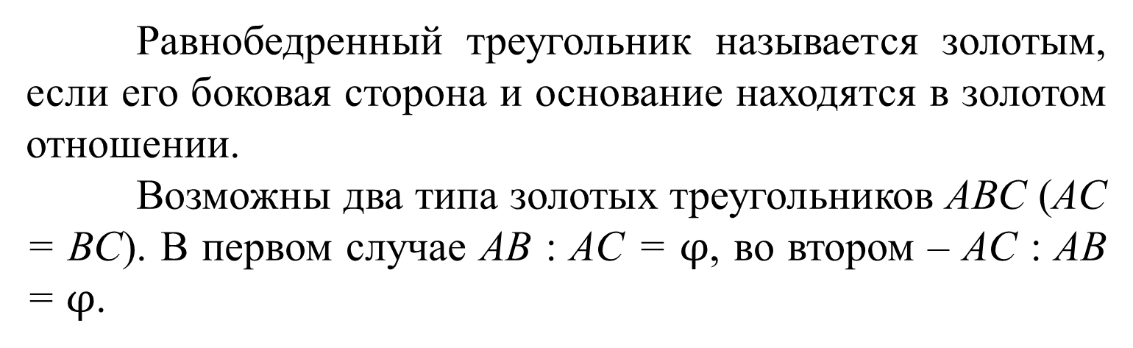
Золотые треугольники
Равнобедренный треугольник называется золотым, если его боковая сторона и основание находятся в золотом отношении.
Возможны два типа золотых треугольников ABC (AC = BC). В первом случае AB : AC = $φ$, во втором – AC : AB = $φ$.
Notes:
В режиме слайдов ответы появляются после кликанья мышкой

Slide 28
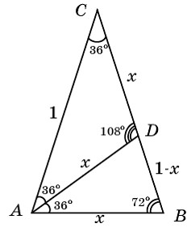
Теорема. Золотыми треугольниками являются равнобедренные треугольники с углами при вершинах 36^{о} и 108^{о}.
Доказательство. Пусть ABC – равнобедренный треугольник (AC = BC = 1, AB = x), угол C равен 36^{о}. Проведем биссектрису AD. Треугольники ABD и CAB подобны по трем углам. Следовательно, BD : AB = AB : AC, т. е. 1 – x : x = x : 1. Решая это уравнение относительно x, находим x = φ. Значит, треугольник ABC – золотой. Заметим, что треугольник ACD – также золотой.
Notes:
В режиме слайдов ответы появляются после кликанья мышкой

Slide 29
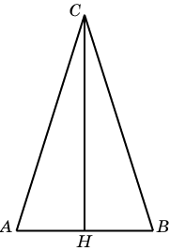

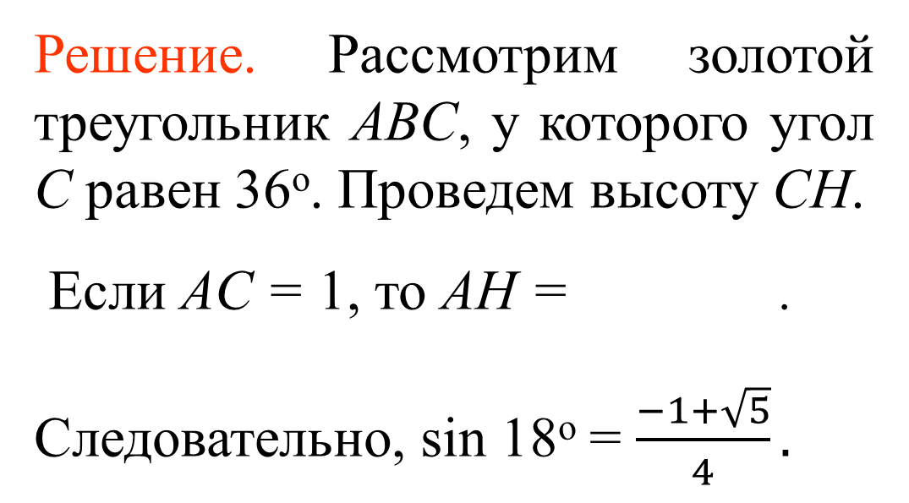
Упражнение 10*
Найдите синус угла в 18^{о}.
Решение. Рассмотрим золотой треугольник ABC, у которого угол C равен 36^{о}. Проведем высоту CH.
Если AC = 1, то AH = .
Следовательно, sin 18^{о} = $\frac{−1+\sqrt{5}}{4}.$
$$\frac{−1+\sqrt{5}}{4}$$
Notes:
В режиме слайдов ответы появляются после кликанья мышкой

Slide 30
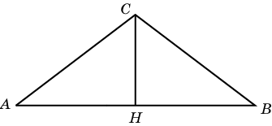
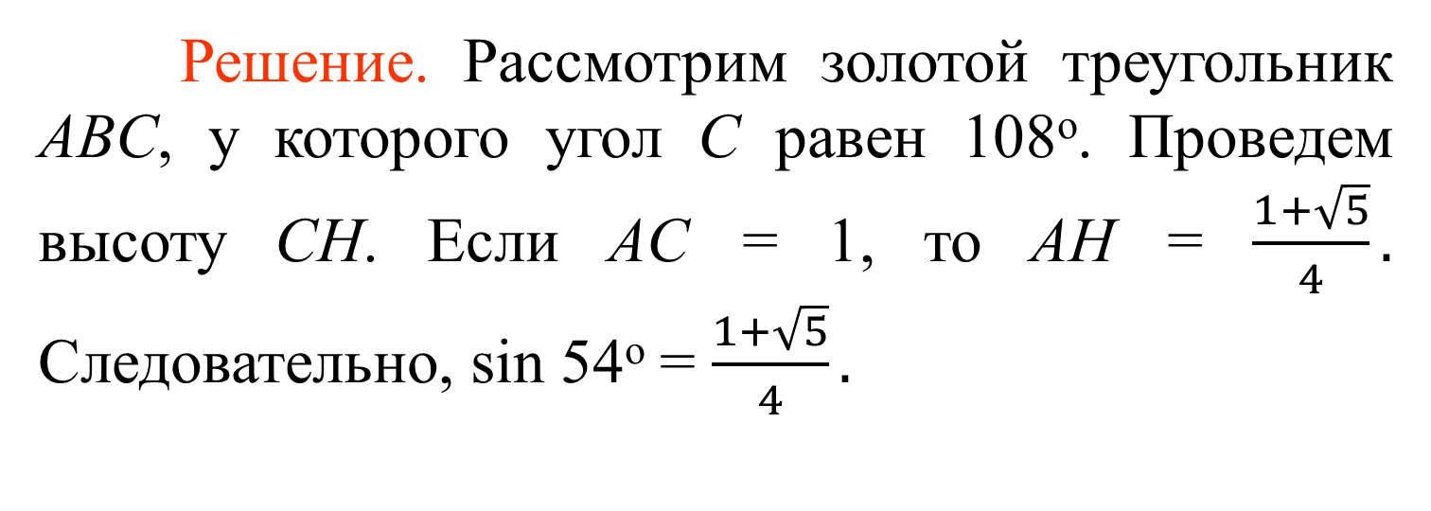
Упражнение 11*
Найдите синус угла в 54^{о}.
Решение. Рассмотрим золотой треугольник ABC, у которого угол C равен 108^{о}. Проведем высоту CH. Если AC = 1, то AH = $\frac{1+\sqrt{5}}{4}.$ Следовательно, sin 54^{о} = $\frac{1+\sqrt{5}}{4}.$
Notes:
В режиме слайдов ответы появляются после кликанья мышкой

Slide 31

Упражнение 12*
Найдите косинус угла в 18^{о}.
$$\frac{\sqrt{10+2\sqrt{5}}}{4}.$$
Ответ:
Notes:
В режиме слайдов ответы появляются после кликанья мышкой

Slide 32

Упражнение 13*
Найдите косинус угла в 54^{о}.
$$\frac{\sqrt{10−2\sqrt{5}}}{4}.$$
Ответ:
Notes:
В режиме слайдов ответы появляются после кликанья мышкой

Slide 33
Задачи с практическим содержанием
Notes:
В режиме слайдов ответы появляются после кликанья мышкой

Slide 34
Таблица тригонометрических функций
A
sin A
tg A
A
sin A
tg A
A
sin A
tg A
30'
0,0087
0,0087
30^{о}
0,50
0,58
60^{о}
0,87
1,73
1^{о}
0,0175
0,0175
31^{о}
0,52
0,60
61^{о}
0,87
1,80
2^{о}
0,035
0,035
32^{о}
0,53
0,62
62^{о}
0,88
1,88
3^{о}
0,05
0,05
33^{о}
0,54
0,65
63^{о}
0,89
1,96
4^{о}
0,07
0,07
34^{о}
0,56
0,68
64^{о}
0,90
2,02
5^{о}
0,09
0,09
35^{о}
0,57
0,70
65^{о}
0,91
2,15
6^{о}
0,10
0,11
36^{о}
0,59
0,73
66^{о}
0,91
2,25
7^{о}
0,12
0,12
37^{о}
0,60
0,75
67^{о}
0,92
2,36
8^{о}
0,14
0,14
38^{о}
0,62
0,78
68^{о}
0,93
2,48
9^{о}
0,16
0,16
39^{о}
0,63
0,81
69^{о}
0,93
2,61
10^{о}
0,17
0,18
40^{о}
0,64
0,84
70^{о}
0,94
2,78
11^{о}
0,19
0,19
41^{о}
0,66
0,87
71^{о}
0,95
2,90
12^{о}
0,21
0,21
42^{о}
0,67
0,9
72^{о}
0,95
3,08
13^{о}
0,23
0,23
43^{о}
0,68
0,93
73^{о}
0,96
3,27
14^{о}
0,24
0,25
44^{о}
0,69
0,97
74^{о}
0,96
3,49
15^{о}
0,26
0,27
45^{о}
0,71
1,00
75^{о}
0,97
3,73
16^{о}
0,28
0,29
46^{о}
0,72
1,04
76^{о}
0,97
4,01
17^{о}
0,29
0,31
47^{о}
0,73
1,07
77^{о}
0,97
4,33
18^{о}
0,31
0,32
48^{о}
0,74
1,11
78^{о}
0,98
4,71
19^{о}
0,33
0,34
49^{о}
0,75
1,15
79^{о}
0,98
5,15
20^{о}
0,34
0,36
50^{о}
0,77
1,19
80^{о}
0,98
5,67
21^{о}
0,36
0,38
51^{о}
0,78
1,23
81^{о}
0,99
6,31
22^{о}
0,37
0,40
52^{о}
0,79
1,28
82^{о}
0,99
7,12
23^{о}
0,39
0,42
53^{о}
0,80
1,33
83^{о}
0,992
8,14
24^{о}
0,41
0,45
54^{о}
0,81
1,38
84^{о}
0,994
9,51
25^{о}
0,42
0,47
55^{о}
0,82
1,43
85^{о}
0,996
11,43
26^{о}
0,44
0,49
56^{о}
0,83
1,48
86^{о}
0,998
14,30
27^{о}
0,45
0,51
57^{о}
0,84
1,54
87^{о}
0,999
19,08
28^{о}
0,47
0,53
58^{о}
0,85
1,60
88^{о}
1,00
28,64
29^{о}
0,48
0,55
59^{о}
0,86
1,66
89^{о}
1,00
57,29
Notes:
В режиме слайдов ответы появляются после кликанья мышкой

Slide 35
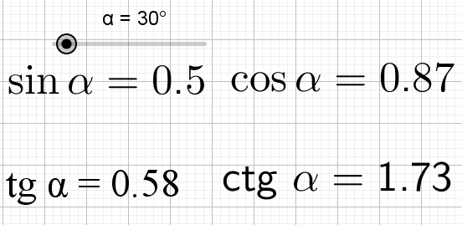
Тригонометрические функции в GeoGebra
Notes:
В режиме слайдов ответы появляются после кликанья мышкой

Slide 36
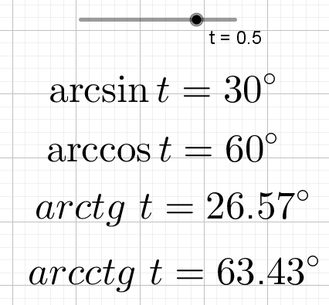
Обратные тригонометрические функции в GeoGebra
Notes:
В режиме слайдов ответы появляются после кликанья мышкой

Slide 37

Упражнение 1
Мальчик прошел от дома по направлению на восток 800 м. Затем повернул на север и прошел 600 м. Под каким углом к направлению на запад он должен идти, чтобы вернуться домой? В ответе укажите целое число градусов. (Используйте таблицу тригонометрических функций.)
Ответ: 37^{о}.
Notes:
В режиме слайдов ответы появляются после кликанья мышкой

Slide 38

Упражнение 2
Грибник, войдя в лес, в течение двух часов шел в направлении на север, а затем с той же скоростью в течение полутора часов – на восток. Под каким углом к направлению на юг он должен идти, чтобы вернуться к месту, где он вошел в лес? В ответе укажите целое число градусов. (Используйте таблицу тригонометрических функций.)
Ответ: 37^{о}.
Notes:
В режиме слайдов ответы появляются после кликанья мышкой

Slide 39

Упражнение 3
Маятник AB длиной 50 см отклонили от положения равновесия на расстояние CD, равное 12 см. Используя таблицу тригонометрических функций, найдите угол, который образует новое положение AC маятника с положением равновесия AB
Ответ: 14^{о}.
Notes:
В режиме слайдов ответы появляются после кликанья мышкой

Slide 40

Упражнение 4
Маятник в виде груза, подвешенного на нитке, отклонили от положения равновесия на угол 60^{о}. Длина AC маятника 20 см. На сколько изменилась высота груза по сравнению с положением равновесия?
Ответ: 10 см.
Notes:
В режиме слайдов ответы появляются после кликанья мышкой

Slide 41

Упражнение 5
Маятник в виде груза, подвешенного на нитке, отклонили от положения равновесия на угол 60^{о}. Длина AB маятника 20 см. Используя таблицу тригонометрических функций, найдите расстояние CD от груза C до прямой AB, проходящей через начальное положение маятника.
Ответ: 17,4 см.
Notes:
В режиме слайдов ответы появляются после кликанья мышкой

Slide 42

Упражнение 6
Угол подъема дороги равен 7^{о}. Используя таблицу тригонометрических функций, найдите высоту, на которую поднимется пешеход, пройдя 200 м.
Ответ: 24 м.
Notes:
В режиме слайдов ответы появляются после кликанья мышкой

Slide 43

Упражнение 7
Горная железная дорога поднимается на 1 м на каждые 30 м пути. Используя таблицу тригонометрических функций, найдите угол подъема в градусах. В ответе укажите приближенное значение, выражаемое целым числом градусов.
Ответ: 2^{о}.
Notes:
В режиме слайдов ответы появляются после кликанья мышкой

Slide 44

Упражнение 8
Человек, пройдя вверх по склону холма 1000 м, поднялся на 90 м над плоскостью основания холма. Используя таблицу тригонометрических функций, найдите (в среднем) угол наклона холма в градусах. В ответе укажите приближенное значение, выражаемое целым числом градусов.
Ответ: 5^{о}.
Notes:
В режиме слайдов ответы появляются после кликанья мышкой

Slide 45

Упражнение 9
Использую таблицу тригонометрических функций, найдите приближенное значение угла, под которым виден столб высотой 3 м, находящийся от наблюдателя на расстоянии 100 м. В ответе укажите целое число градусов.
Ответ: 2^{о}.
Notes:
В режиме слайдов ответы появляются после кликанья мышкой

Slide 46

Упражнение 10
Телеграфный столб высотой 10 м находится на берегу реки. Верхний конец столба виден с другого берега под углом 20^{о} к горизонту. Используя таблицу тригонометрических функций, найдите ширину реки.
Ответ: 27,8 м.
Notes:
В режиме слайдов ответы появляются после кликанья мышкой

Slide 47

Упражнение 11
При высоте солнца в 28^{о} заводская труба бросает тень длиной 76 м. Используя таблицу тригонометрических функций, найдите высоту трубы. В ответе укажите приближенное значение, выражаемое целым числом метров.
Ответ: 40 м.
Notes:
В режиме слайдов ответы появляются после кликанья мышкой

Slide 48

Упражнение 12
Для определения высоты колонны поступили следующим образом: отошли от ее основания на 100 м, поставили угломерный прибор высотой 1,6 м и установили, что вершина колонны видна под углом 22. Используя таблицу тригонометрических функций, найдите высоту колонны.
Ответ: 41,6 м.
Notes:
В режиме слайдов ответы появляются после кликанья мышкой

Slide 49

Упражнение 13
Расстояние от наблюдателя до башни главного здания МГУ имени М.В. Ломоносова равно 150 м, а угол, под которым видно здание, равен 58^{о}. Используя таблицу значений тригонометрических функций, найдите высоту башни. В ответе укажите приближенное значение, равное целому числу метров.
Ответ: 240 м.
Notes:
В режиме слайдов ответы появляются после кликанья мышкой

Slide 50

Упражнение 14
Башня главного здания МГУ имени М.В. Ломоносова, высота которой равна 240 м, видна под углом 41^{о}. Найдите расстояние от наблюдателя до башни. В ответе укажите приближенное значение, равное целому числу метров.
Ответ: 276 м.
Notes:
В режиме слайдов ответы появляются после кликанья мышкой

Slide 51

Упражнение 15
Высота башни главного здания МГУ имени М.В. Ломоносова равна 240 м. Под каким углом видна эта башня с расстояния 200 м? В ответе укажите приближенное значение, равное целому числу градусов.
Ответ: 50^{о}.
Notes:
В режиме слайдов ответы появляются после кликанья мышкой

Slide 52

Упражнение 16
Высота Останкинской телевизионной башни – 540 м. Используя таблицу тригонометрических функций, найдите угол в градусах, под которым видна башня с расстояния 2000 м.
Ответ: 15^{о}.
Notes:
В режиме слайдов ответы появляются после кликанья мышкой

Slide 53

Упражнение 17
Строение высоты 30 м бросает тень длиной 45 м. Используя таблицу тригонометрических функций, найдите угол наклона солнечных лучей. В ответе укажите приближенное значение, выражаемое целым числом градусов.
Ответ: 34^{о}.
Notes:
В режиме слайдов ответы появляются после кликанья мышкой

Slide 54

Упражнение 18
Используя таблицу тригонометрических функций, найдите угол наклона солнечных лучей, если длина тени стоящего человека в два раза меньше его роста. В ответе укажите приближенное значение, выражаемое целым числом градусов.
Ответ: 64^{о}.
Notes:
В режиме слайдов ответы появляются после кликанья мышкой

Slide 55

Упражнение 19
Используя данные, приведенные на рисунке, найдите ширину AB реки.
Ответ: 23,8 м.
Notes:
В режиме слайдов ответы появляются после кликанья мышкой

Slide 56

Упражнение 20
Лестница имеет ступеньки, ширина которых равна 30 см, а высота – 18 см. Используя таблицу тригонометрических функций, найдите угол подъема лестницы. В ответе укажите приближенное значение, выражаемое целым числом градусов.
Ответ: 31^{о}.
Notes:
В режиме слайдов ответы появляются после кликанья мышкой

Slide 57

Упражнение 21
Ширина дачного домика равна 6 м, ширина одного ската его двускатной крыши равна 5 м. Используя таблицу тригонометрических функций, найдите угол между стропилами крыши и потолком.
Ответ: 53^{о}.
Notes:
В режиме слайдов ответы появляются после кликанья мышкой

Slide 58

Упражнение 22
Ширина футбольных ворот равна 8 ярдам. Расстояние от 11-метровой отметки до линии ворот равно 12 ярдам. Найдите угол, под которым видны ворота с 11-метровой отметки. В ответе укажите целое число градусов.
Ответ: 37^{о}.
Notes:
В режиме слайдов ответы появляются после кликанья мышкой

Slide 59
Теоремы косинусов и синусов
Notes:
В режиме слайдов ответы появляются после кликанья мышкой

Slide 60

Теорема косинусов
Теорема. Квадрат стороны треугольника равен сумме квадратов двух других сторон без удвоенного произведения этих сторон на косинус угла между ними.
Доказательство. Пусть ABC – произвольный треугольник. Обозначим АВ = с, ВС = а, АС = b и докажем, что выполняется равенство
c²= a² + b² – 2ab cos C.
Заметим, что в случае, если угол C равен 90^{о}, косинус C равен нулю и мы имеем теорему Пифагора c²= a² + b². В общем случае из вершины А треугольника ABC проведём высоту АH.
Имеем АH = b sin C, BH = a – b cos C. Используя теорему Пифагора, получим c² = (b sin C)² + (a – b cos C)² = a² – 2ab cos C + b²cos²C + b²sin²C = a² + b² – 2ab cos C. Следовательно, c²= a² + b² – 2ab cos C
Notes:
В режиме слайдов ответы появляются после кликанья мышкой

Slide 61


Теорема. Сумма квадратов диагоналей параллелограмма равна сумме квадратов всех его сторон.
Доказательство. Рассмотрим параллелограмм ABCD. Проведём диагонали AC и BD. Применяя теорему косинусов к треугольникам ABC и ABD, получим равенства
AC² = AB² + BC² – 2AB$∙$BC cos B,
BD² = AB² + AD² – 2AB$∙$AD cos A.
Складывая эти равенства и учитывая, что AB = CD и cos B = –cos A, получаем требуемое равенство
AC² +BD² = AB² + BC² + CD² + AD².
Notes:
В режиме слайдов ответы появляются после кликанья мышкой

Slide 62




Пусть в треугольнике ABC AB = c, AC = b, BC = a. Тогда для медианы m_{c}, проведённой из вершины C, имеет место формула
$m_{c}=\frac{1}{2}\sqrt{2a^{2}+2b^{2}−c^{2}}.$
Доказательство. По теореме косинусов, применённой к треугольникам ACD и BCD, имеем:
$$a^{2}=\frac{c^{2}}{4}+m_{c}^{2}−2\frac{c}{2}m_{c}\cos{∠}BDC.$$
$$b^{2}=\frac{c^{2}}{4}+m_{c}^{2}−2\frac{c}{2}m_{c}\cos{∠}ADC,$$
Складывая эти равенства, получим равенство $a^{2}+b^{2}=\frac{c^{2}}{2}+2m_{c}^{2},$
из которого непосредственно следует искомая формула.

Slide 63




Пусть в треугольнике ABC AC = b, BC = a. Докажите, что для биссектрисы l_{c}, проведённой из вершины C, имеет место формула $l_{c}=\sqrt{ab−c′c′′},$ где c’, c’’ – отрезки на которые биссектриса делит сторону AB
Доказательство. По теореме косинусов, применённой к треугольникам ACD и BCD, имеем:
$$(c′)^{2}=b^{2}+l_{c}^{2}−2bl_{c}\cos{∠}ACD,$$
$$(c′′)^{2}=a^{2}+l_{c}^{2}−2al_{c}\cos{∠}BCD,$$
Умножим первое равенство на a, второе на b и вычтем из первого равенства второе. Делая тождественные преобразования, получим равенство из которого непосредственно следует искомая формула.
$$l_{c}^{2}=ab−c′c′′,$$

Slide 64



Теорема синусов
Теорема. Стороны треугольника пропорциональны синусам противолежащих углов. Причем отношение стороны треугольника к синусу противолежащего угла равно диаметру описанной около треугольника окружности, т. е. выполняются равенства
$$\frac{AB}{\sin{C}}=\frac{AC}{\sin{B}}=\frac{BC}{\sin{A}}=2R.$$
Доказательство. Опишем около треугольника ABC окружность с центром O и радиусом R. В треугольнике ABD, сторона AD которого проходит через O, углы C и D опираются на одну и ту же дугу и, следовательно, равны, $∠$ABD = 90^{о}. Таким образом, $\frac{AB}{\sin{C}}=\frac{AB}{\sin{D}}=AD=2R.$ Аналогичным образом доказываются и другие требуемые равенства.
Notes:
В режиме слайдов ответы появляются после кликанья мышкой

Slide 65

Notes:
В режиме слайдов ответы появляются после кликанья мышкой

Slide 66

Notes:
В режиме слайдов ответы появляются после кликанья мышкой

Slide 67

Notes:
В режиме слайдов ответы появляются после кликанья мышкой

Slide 68



Упражнение 1
Из пункта A на берегу моря корабль C виден под углом $φ=80°$, а из пункта B, находящегося на расстоянии d = 1 км от пункта A, корабль виден под углом $ψ$ = 70^{о}. Найдите расстояние AC.
Решение. Воспользуемся теоремой синусов, применённой к треугольнику ABC. Получим $\frac{AC}{\sin{ψ}}=\frac{AB}{\sin{(}φ+ψ)}.$ Следовательно, $AC=\frac{d⋅\sin{ψ}}{\sin{(}φ+ψ)}.$ В нашем случае d = 1,$\sin{ψ}≈0,94$, $\sin{(φ+ψ)}=0,5.$ Значит, AC $≈$ 1,88 км.
Notes:
В режиме слайдов ответы появляются после кликанья мышкой

Slide 69


Упражнение 2
Расстояния от пункта C до точек A и B на противоположных берегах озера равны соответственно a = 500 м, b = 600 м. Угол ACB равен 60^{о}. Найдите ширину AB озера.
Решение. Воспользуемся теоремой косинусов. Получим ${AB}^{2}=a^{2}+b^{2}−2a⋅b⋅\cos{φ}.$ В нашем случае AB $≈$ 556 м.
Notes:
В режиме слайдов ответы появляются после кликанья мышкой

Slide 70



Упражнение 3
Населённые пункты A и B расположены вне прямой видимости. Из точки C они видны под углом $γ=120°$, а расстояния до них равны соответственно b = 1 км, a = 2 км (рис. 3). Под каким углом к прямой AC нужно строить прямолинейную дорогу, из пункта A в пункт B?
Решение. Воспользуемся теоремой косинусов, применённой к треугольнику ABC. Получим ${AB}^{2}=a^{2}+b^{2}−2a⋅b⋅\cos{γ}.$ Для нахождения угла BAC воспользуемся теоремой синусов. Получим $\sin{∠BAC=\frac{a∙\sin{γ}}{AB}}.$ В нашем случае AB = $\sqrt{7}$ км, $\sin{∠BAC}=\frac{\sqrt{21}}{7}≈$ 0,65, $∠BAC≈40,9°$.
Notes:
В режиме слайдов ответы появляются после кликанья мышкой

Slide 71



Упражнение 4
Из пункта A вершина C горы видна под углом $φ$ = 45^{о}. Из пункта B, расположенным ближе к горе на 500 м, вершина C горы видна под углом $ψ$= 55^{о}. Найдите высоту h = CD горы.
Решение. Воспользуемся теоремой синусов, применённой к треугольнику ABC. Получим $AC=\frac{AB⋅\sin{ψ}}{\sin{(}ψ−φ)}.$ Следовательно, $h=\frac{AB\sin{φ}⋅\sin{ψ}}{\sin{(}ψ−φ)}$. В нашем случае h $≈$ 1700 м.
Notes:
В режиме слайдов ответы появляются после кликанья мышкой

Slide 72



Упражнение 5
Маяк AB расположен на горе. Высота h маяка равна 70 м. Объект C у основания горы виден из верхней точки A маяка под углом $φ$ = 30^{о}, а из точки B у основания маяка под углом $ψ$ = 32^{о}. Найдите высоту h горы.
Решение. Воспользуемся теоремой синусов, применённой к треугольнику ABC. Получим $AC=\frac{d⋅\sin{ψ}}{\sin{(}ψ−φ)}.$ Следовательно, $h=\frac{d⋅\sin{ψ}⋅\cos{φ}}{\sin{(}ψ−φ)}−d.$
В нашем случае h $≈$ 1000 м.
Notes:
В режиме слайдов ответы появляются после кликанья мышкой

Slide 73



Упражнение 6
Человек стоит на краю оврага. Высота h до уровня глаз A человека равна 1,7 м. Объект C на дне оврага виден человеком с под углом $φ$ = 30^{о}, а из точки B у края оврага под углом $ψ$ = 32^{о}. Найдите глубину h оврага.
Решение аналогично решению предыдущей задачи.
$h=\frac{d⋅\sin{ψ}⋅\cos{φ}}{\sin{(}ψ−φ)}−d.$
В нашем случае h $≈$ 26 м.
Notes:
В режиме слайдов ответы появляются после кликанья мышкой

Slide 74

Упражнение 7
Используя рисунок, укажите способ нахождения угла, под которым виден объект CD из недоступного пункта B.
Решение. $CD=AC⋅\operatorname{tg}{φ}$, $BC=\frac{AC⋅\sin{(α+φ)}}{\sin{(}α+φ+β)}.$ $ψ=arctg\frac{CD}{BC}.$
Notes:
В режиме слайдов ответы появляются после кликанья мышкой

Slide 75


Упражнение 8
Используя рисунок, укажите способ нахождения угла, под которым виден объект BD из недоступного пункта C.
Решение. $BD=\frac{AB⋅\sin{α_{1}}}{\sin{(}α_{1}+β_{1}+β_{2})},$ $BC=\frac{AB⋅\sin{(}α_{1}+α_{2})}{\sin{(}α_{1}+α_{2}+β_{1})}.$
$$CD^{2}=BC^{2}+BD^{2}−2BC⋅BD⋅\cos{β_{2}}.$$
Искомый угол теперь находится с помощью теоремы синусов, или теоремы косинусов.
Notes:
В режиме слайдов ответы появляются после кликанья мышкой

Slide 76


Упражнение 9
Используя рисунок, укажите способ нахождения расстояния d между двумя недоступными объектами C и D.
Решение. $AC=\frac{AB⋅\sin{β}}{\sin{(}α+β+φ)}.$ $AD=\frac{AB⋅\sin{(}β+ψ)}{\sin{(}α+β+ψ)}.$
$$d^{2}=AC^{2}+AD^{2}−2AC⋅AD⋅\cos{φ}.$$
Notes:
В режиме слайдов ответы появляются после кликанья мышкой

Slide 77


Заметим, что, зная расстояние AB и углы $α_{1},α_{2}, β_{1}, β_{2}$, мы можем найти все остальные расстояния и углы, образованные отрезками, показанными на рисунке.
Для нахождения расстояния до удалённого объекта, находящихся вне прямой видимости, выбирают промежуточные объекты и измеряют соответствующие углы (рис. 9).
Notes:
В режиме слайдов ответы появляются после кликанья мышкой

Slide 78


Задача 1. Расстояние d между портами A₁, A₂ на берегу моря равно 10 км. Из порта A₁ отплыл корабль в направлении, составляющем угол $α_{1}=60°$ с направлением A₁A₂, со скоростью v₁ =15 км/ч. Из порта A₂ в то же время отплыл корабль в направлении, составляющем угол $α_{2}=30°$ с направлением A₂A₁, со скоростью v₁ = 20 км/ч.
1. Выясните, произойдёт ли столкновение этих кораблей.
2. Найдите угол к направлению A₂A₁, под которым должен идти второй корабль, чтобы, не меняя курса, встретиться с первым кораблём.
Notes:
В режиме слайдов ответы появляются после кликанья мышкой

Slide 79


Математическое решение. 1. Приведём решение в общем случае.
Воспользуемся теоремой синусов $\frac{A_{1}C}{\sin{α_{2}}}=\frac{A_{2}C}{\sin{α_{1}}}=\frac{A_{1}A_{2}}{\sin{{(α_{1}+α}_{2})}}.$
Следовательно, $A_{1}C=\frac{A_{1}A_{2}∙\sin{α_{2}}}{\sin{{(α_{1}+α}_{2})}}$, $A_{2}C=\frac{A_{1}A_{2}∙\sin{α_{1}}}{\sin{{(α_{1}+α}_{2})}} .$
Время, за которое корабли будут в точке C равно соответственно
$$t_{1}=\frac{A_{1}C}{v_{1}},t_{2}=\frac{A_{2}C}{v_{1}}.$$
В нашем случае A₁A₂ = 10, A₁C = 5, A₂C = $5\sqrt{3}$.
$t_{1}=\frac{5}{15}=\frac{1}{3} \left(ч\right)=20 мин,t_{2}=\frac{5\sqrt{3}}{20}=\frac{\sqrt{3}}{4} (ч)≈26 мин$.
Следовательно, корабли не столкнутся.
Notes:
В режиме слайдов ответы появляются после кликанья мышкой

Slide 80



2. Выясним, под каким углом $φ$ к направлению A₂A₁ должен идти второй корабль, чтобы, не меняя курса, встретиться с первым кораблём.
За время t ч первый корабль пройдёт v₁t км, Для того чтобы второй корабль встретился с первым, нужно, чтобы A₂C = v₂t. Воспользуемся теоремой синусов, применённой к треугольнику A₁A₂C.
Получим равенство $\frac{v_{1}t}{\sin{φ}}=\frac{v_{2}t}{\sin{α_{1}}},$ из которого следует
$\sin{φ}=\frac{v_{1}∙\sin{α_{1}}}{v_{2}}$.
В нашем случае $\sin{φ}=\frac{3\sqrt{3}}{8}≈0,65$. Используя таблицу тригонометрических функций, находим $φ≈40,5°$.
Notes:
В режиме слайдов ответы появляются после кликанья мышкой

Slide 81

Задача 2. Ширина участка реки с параллельными берегами равна 1 км. Расстояние между двумя пунктами A₁, A₂ на одном берегу равно 1 км. Из пункта A₁ выходит катер K₁ в направлении противоположного берега со скоростью 10 км/ч. Из пункта A₂ в то же время на перехват первому катеру выходит катер K₂ со скоростью 15 км/ч. Сможет ли первый катер достичь противоположного берега так, чтобы второй катер его не перехватил?
Notes:
В режиме слайдов ответы появляются после кликанья мышкой

Slide 82



Решение. Выясним, существует ли направление движения первого катера, при котором второму катеру не удастся его перехватить.
Обозначим $φ$ угол между направлением движения первого катера и направления, перпендикулярного берегам реки.
Тогда путь A₁C, который пройдёт первый катер будет равен $\frac{1}{\cos{φ}}$ (км),
Для нахождения пути A₂C, который пройдёт второй катер воспользуемся теоремой косинусов, применённой к треугольнику A₁A₂C.
Получим ${(A_{2}C)}^{2}=\frac{1}{\cos^{2}φ}+1−\frac{2\cos\left(90°+φ\right)}{\cos{φ}}.$
Notes:
В режиме слайдов ответы появляются после кликанья мышкой

Slide 83




Так как скорость второго катера в 1,5 раза больше скорости первого катера, то для того чтобы второй катер не смог перехватить первый, нужно, чтобы выполнялось неравенство${ A}_{2}C>1,5A_{1}C$, следовательно.
$$\frac{1}{\cos^{2}φ}+1−\frac{2\cos\left(90°+φ\right)}{\cos{φ}}>\frac{9}{{4cos}^{2}φ},$$
которое равносильно неравенству $5{tg}^{2}φ−8\operatorname{tg}{φ}+1<0.$
Решая это неравенство, получаем, что для $\operatorname{tg}{φ}$ должны выполняться неравенства
$$\frac{4−\sqrt{11}}{5}<\operatorname{tg}{φ}<\frac{4+\sqrt{11}}{5}.$$
Используя таблицу тригонометрических функций, находим приближённые значения углов $φ_{1}≈8°$, $φ_{2}≈56°$. Если угол $φ$ находится между этими значениями, то второй катер не сможет перехватить первый.
Notes:
В режиме слайдов ответы появляются после кликанья мышкой

Slide 84


Задача 3. Какую наименьшую скорость должен иметь второй катер, чтобы он мог перехватить первый катер при любом его направлении движения.
Решение. Рассмотрим общую ситуацию, в которой A₁A₂ = a, A₁B = b, скорости катеров равны соответственно v₁, v₂, угол BA₁C равен $φ$,
Тогда $A_{1}C=\frac{b}{\cos{φ}}$, а время t₁, за которое первый катер достигнет пункта C, равно $\frac{b}{v_{1}cos{φ}}$.
Для нахождения A₂C воспользуемся теоремой косинусов, применённой к треугольнику A₁A₂C. Получим
$${(A_{2}C)}^{2}=a^{2}+\frac{b^{2}}{\cos^{2}φ}+\frac{2ab∙\sin{φ} }{\cos{φ}}.$$
Notes:
В режиме слайдов ответы появляются после кликанья мышкой

Slide 85



Квадрат времени, за которое второй катер достигнет пункта C, равен
$$\frac{1}{v_{2}^{2}}\left(a^{2}+\frac{b^{2}}{\cos^{2}φ}+\frac{2ab∙\sin{φ} }{\cos{φ}}\right).$$
Для того чтобы второй катер смог перехватить первый катер в пункте C, нужно, чтобы выполнялось равенство
$$\frac{b^{2}}{v_{1}^{2}\cos^{2}φ}=\frac{1}{v_{2}^{2}}\left(a^{2}+\frac{b^{2}}{\cos^{2}φ}+\frac{2ab∙\sin{φ} }{\cos{φ}}\right).$$
Выразим из него скорость второго катера. Получим
$$v_{2}^{2}=\frac{v_{1}^{2}}{b^{2}}\left(a^{2}\cos^{2}φ+b^{2}+2ab∙\sin{φ}\cos{φ}\right).$$
Наибольшее значение v₂ принимается, когда наибольшее значение принимает функция $f\left(φ\right)=a\cos^{2}φ+2b∙\sin{φ}\cos{φ}$.
Notes:
В режиме слайдов ответы появляются после кликанья мышкой

Slide 86




Для его нахождения воспользуемся производной. Имеем
$f^{′}\left(φ\right)=−2\operatorname{acos}{φ}\sin{φ}+2{bcos}^{2}φ−2b\sin^{2}φ$.
Эта производная обращается в нуль, если обращается в нуль функция $\frac{f^{′}\left(φ\right)}{\cos^{2}φ}=−2atg φ+2b−2b{tg}^{2}φ.$
Обозначим $c=\frac{a}{b}$. Решая уравнение ${tg}^{2}φ+ ctg φ−1=0$, находим $tg φ=\frac{−c+\sqrt{c^{2}+4}}{2}.$
Перепишем выражение для $v_{2}^{2}$ в виде
$$v_{2}^{2}=\frac{v_{1}^{2}}{{1+tg}^{2}φ}\left(c^{2}+{1+tg}^{2}φ+2c∙\operatorname{tg}{φ}\right).$$
Notes:
В режиме слайдов ответы появляются после кликанья мышкой

Slide 87


Подставляя в него значение $tg φ=\frac{−c+\sqrt{c^{2}+4}}{2}$, получим формулу, выражающую квадрат скорости второго катера, при которой он может перехватить первый катер при любом его направлении движения
$v_{2}^{2}=\frac{v_{1}^{2}\left(c^{2}+2+c\sqrt{c^{2}+4}\right)}{2}.$
В нашем конкретном случае v₁ = 10, c = 1. Следовательно,
$v_{2}^{2}=150+50\sqrt{5}$.
Искомая скорость v₂ выражается формулой
$v_{2}=\sqrt{\frac{v_{1}^{2}\left(c^{2}+2+c\sqrt{c^{2}+4}\right)}{2}}≈$16,18 (км/ч).
Notes:
В режиме слайдов ответы появляются после кликанья мышкой

Slide 88

Задача 4. Какой из городов ближе к Москве – Анадырь или Владивосток?
Notes:
В режиме слайдов ответы появляются после кликанья мышкой

Slide 89


Для нахождения расстояний на поверхности Земли нам понадобится следующие аналоги теорем синусов и косинусов для треугольников на сфере.
Теорема синусов. Для сферического треугольника ABC, стороны BC, AC, AB которого соответственно равны a, b, c, а углы A, B, C равны соответственно $α$, $β$, $γ$, имеет место равенство
$$\frac{\sin{a}}{\sin{α}}= \frac{\sin{b}}{\sin{β}}= \frac{\sin{c}}{\sin{γ}}.$$
Notes:
В режиме слайдов ответы появляются после кликанья мышкой

Slide 90



Доказательство. Рассмотрим единичную сферу с центром O и остроугольный сферический треугольник ABC, стороны BC, AC, AB которого соответственно равны a, b, c.
Из точки C опустим перпендикуляр CC’ на плоскость OAB. Из точки C’ опустим перпендикуляры C’A’ и C’B’ на прямые соответственно OA и OB. Углы CA’C’ и CB’C’ являются линейными углами двугранных углов соответственно с рёбрами OA и OB. Значит, они равны углам $α$ и $β$ сферического треугольника ABC.
Имеем равенства
$$CC^{′}=CA′∙sin α{=CO∙\sin{b∙\sin{α=}}\sin{b∙\sin{α,}}}$$
$$CC^{′}=CB′∙\sin{β=CO∙\sin{a∙\sin{β=}}\sin{a∙\sin{β.}}}$$
Приравнивая правые части полученных равенств, получим равенство
$$\frac{\sin{a}}{\sin{α}}= \frac{\sin{b}}{\sin{β}}.$$
Аналогично доказывается равенство
$$\frac{\sin{b}}{\sin{β}}= \frac{\sin{c}}{\sin{γ}}.$$
Notes:
В режиме слайдов ответы появляются после кликанья мышкой

Slide 91

Теорема косинусов. Для сферического треугольника ABC, стороны BC, AC, AB которого соответственно равны a, b, c, а углы A, B, C равны соответственно $α$, $β$, $γ$, имеет место равенство
$\cos{c}=\cos{a}∙\cos{b}+\sin{a}∙\sin{b}∙\cos{γ}.$
Notes:
В режиме слайдов ответы появляются после кликанья мышкой

Slide 92



Доказательство. Рассмотрим единичную сферу с центром O и сферический треугольник ABC, стороны BC, AC, AB которого соответственно равны a, b, c. Предположим, что $a<\frac{π}{2}$, $b<\frac{π}{2}$. Через вершину C проведём касательные к большим окружностям, содержащим стороны AC и BC сферического треугольника ABC.
Обозначим A’, B’ точки пересечения этих касательных с прямыми соответственно OA, OB. В треугольнике OA’C имеем: OC = 1, $∠C=\frac{π}{2}$, $∠O=b$, A’C = $tg b$, OA’ = $\frac{1}{\cos{b}}$. В треугольнике OB’C имеем: OC = 1, $∠C=\frac{π}{2}$, $∠O=a$ B’C = $tg a$, OB’ = $\frac{1}{\cos{a}}$. В треугольнике A’B’C угол A’CB’ равен углу ACB сферического треугольника ABC.
Notes:
В режиме слайдов ответы появляются после кликанья мышкой

Slide 93


Применим теорему косинусов к треугольнику A’B’C. Получим равенство
$${(A^{′}B^{′})}^{2}={(tg a)}^{2}+{(tg b)}^{2}−2tg a∙tg b∙\cos{γ}.$$
В треугольнике A’B’O угол A’OB равен c. Применим к этому треугольнику теорему косинусов. Получим равенство
$${(A^{′}B^{′})}^{2}=\frac{1}{\cos^{2}a}+\frac{1}{\cos^{2}b}−2\frac{1}{\cos{a}}∙\frac{1}{\cos{b}}∙\cos{c}.$$
Приравнивая правые части полученных равенств для ${(A^{′}B^{′})}^{2}$ и используя равенство $\frac{1}{\cos^{2}a}=1+{tg}^{2}a$, получим искомое равенство
$\cos{c}=\cos{a}∙\cos{b}+\sin{a}∙\sin{b}∙\cos{γ}.$
В частности, имеем следующий аналог теоремы Пифагора.
$\cos{c}=\cos{a}∙\cos{b}$.
Notes:
В режиме слайдов ответы появляются после кликанья мышкой

Slide 94


Применим теорему косинусов для нахождения кратчайшего расстояния между двумя точками на единичной сфере.
Пусть $C_{1}(φ_{1}; ψ_{1})$, $C_{2}\left(φ_{2}; ψ_{2}\right),$ PQ – экватор, N – полюс. Применяя теорему косинусов к треугольнику NC₁C₂, получим
$$\cos{C_{1}C_{2}}=\sin{ψ_{1}}∙\sin{ψ_{2}}+\cos{ψ_{1}}∙\cos{ψ_{2}}∙\cos{(φ_{2}−φ_{1})}.$$
Notes:
В режиме слайдов ответы появляются после кликанья мышкой

Slide 95


Подставляя в эту формулу координаты Москвы М(38^{о}; 56^{о}), Владивостока V(132^{о}; 43^{о}) и Анадыря A(177^{о}; 65^{о}), учитывая, что длины больших окружностей на поверхности Земли равны 40 000 км. и используя таблицу тригонометрических функций, получим, что расстояние от Москвы до Владивостока приближённо равно$6392$ км, а от Москвы до Анадыря $6$155 км.
Notes:
В режиме слайдов ответы появляются после кликанья мышкой

Slide 96

Пути между Москвой и Анадырем, Москвой и Владивостоком можно построить в компьютерной программе GeoGebra. В строке «Ввод» наберём: М=(1; 38^{о}; 56^{о}), V=(1; 132^{о}; 43^{о}), An=(1; 177^{о}; 65^{о}).
Проведём дуги MV и MAn. С помощью инструмента «Угол» найдём центральные углы. Искомые длины путей равны соответственно
М-Ан = $\frac{55,4}{360}40000≈6155$ (км), М-Вл = $\frac{57,53}{360}40000≈6$392 (км).
Notes:
В режиме слайдов ответы появляются после кликанья мышкой

Slide 97

Кратчайшие пути между Москвой и Анадырем, Москвой и Владивостоком на карте.
Notes:
В режиме слайдов ответы появляются после кликанья мышкой

